Slide 1
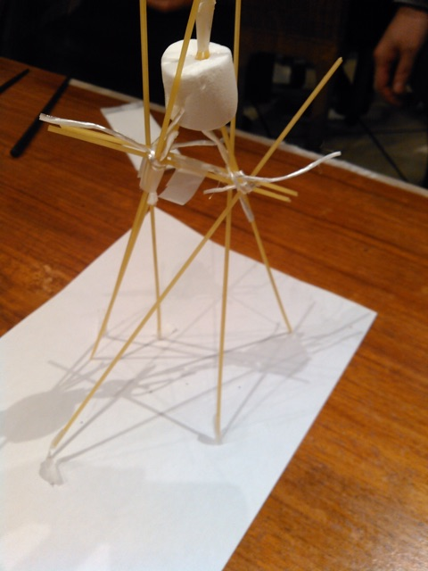
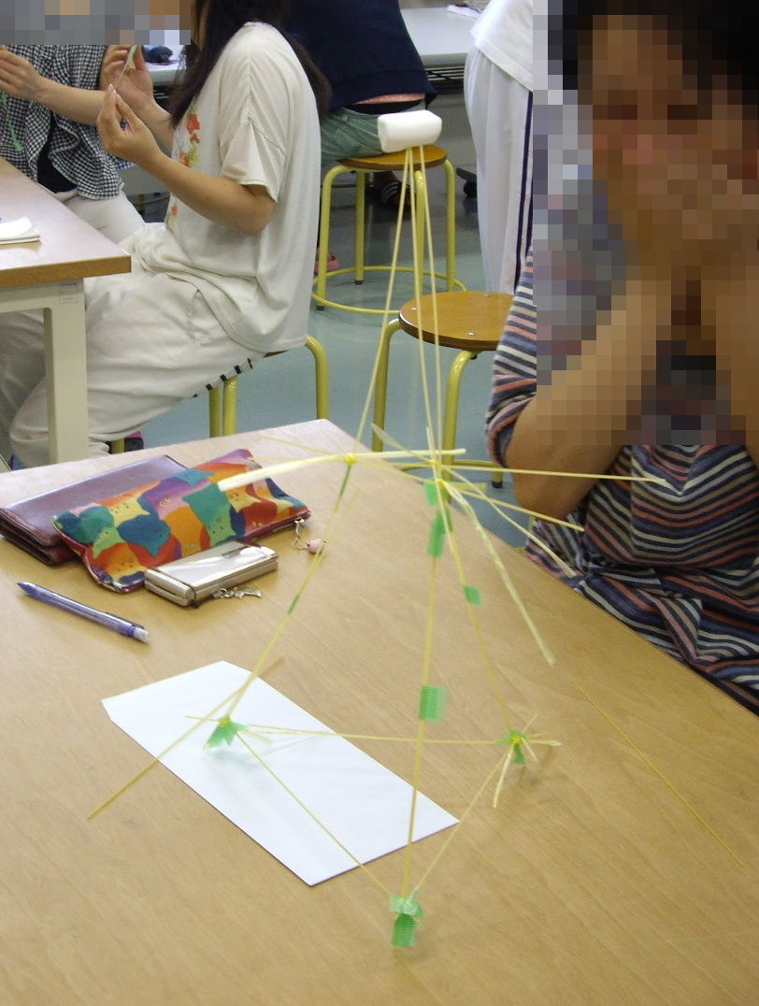
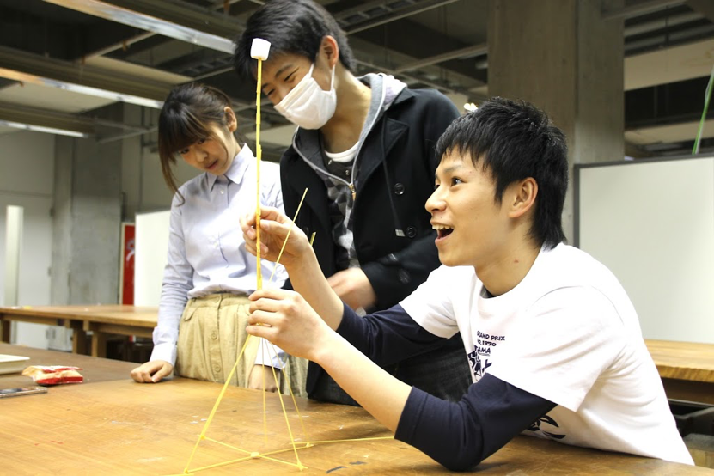
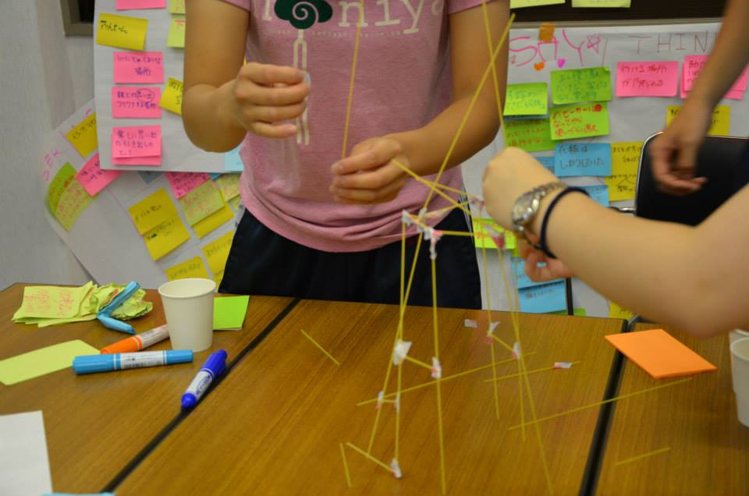
なにを していますか？

Slide 2
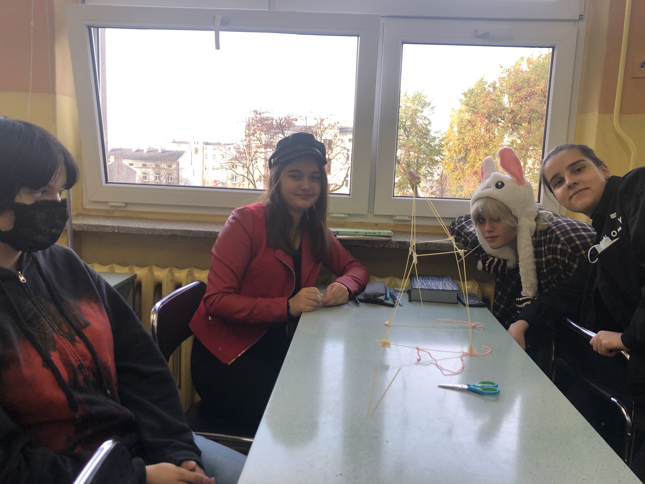
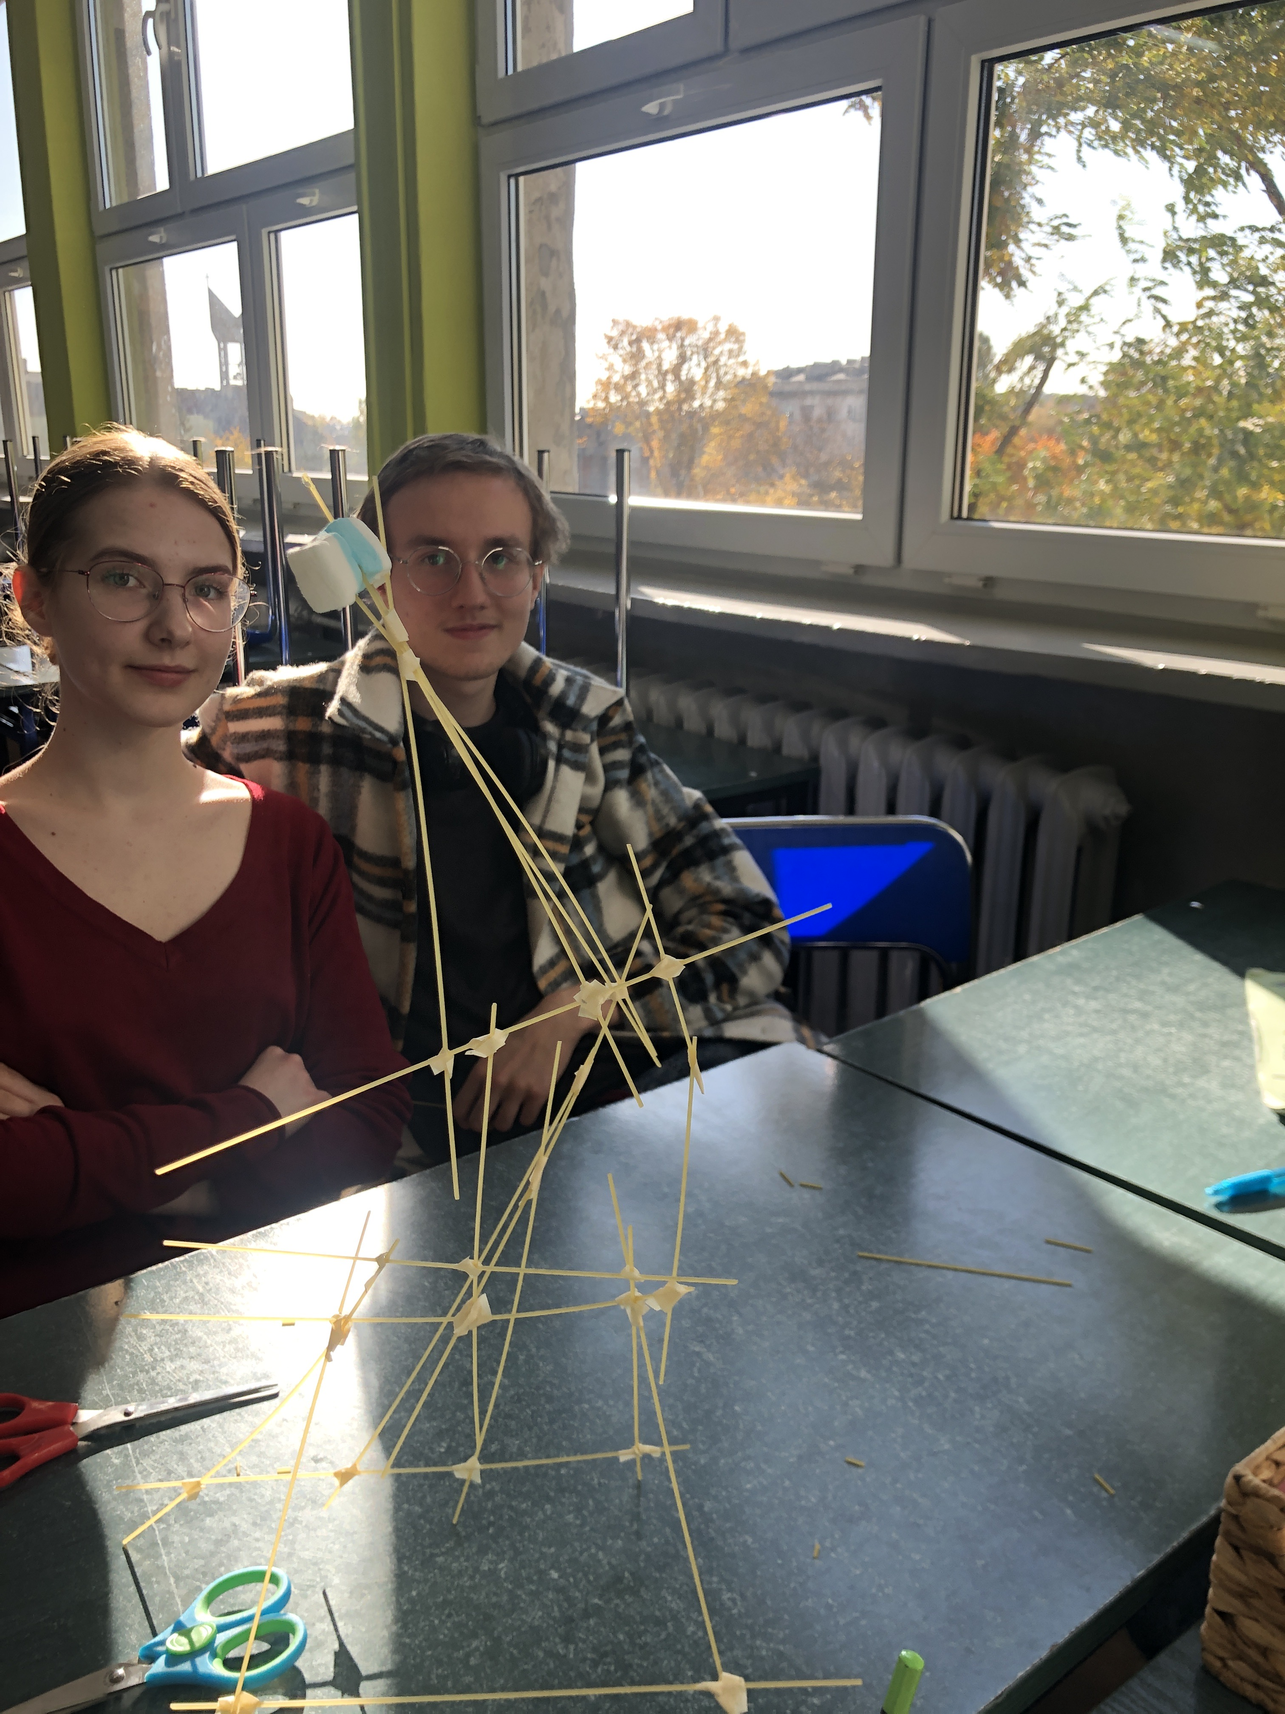
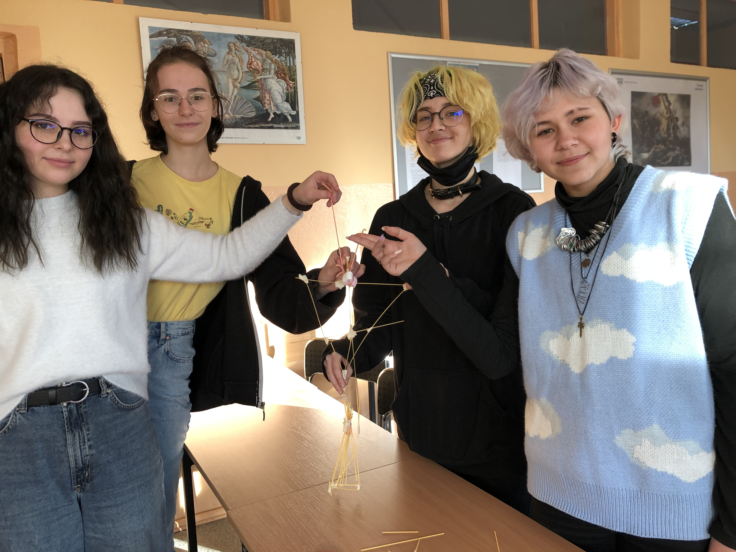
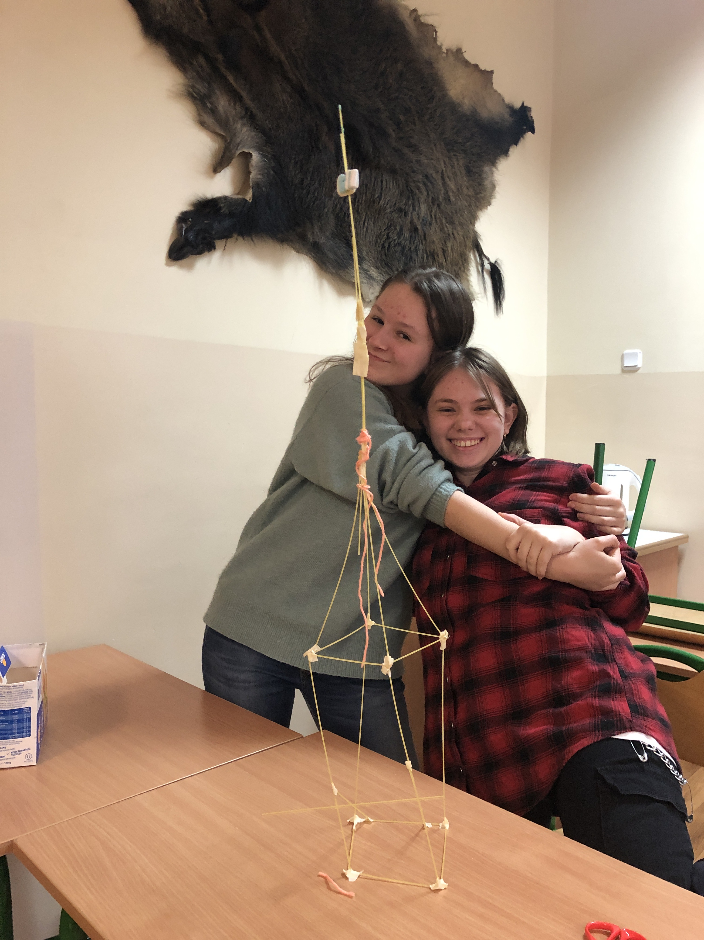
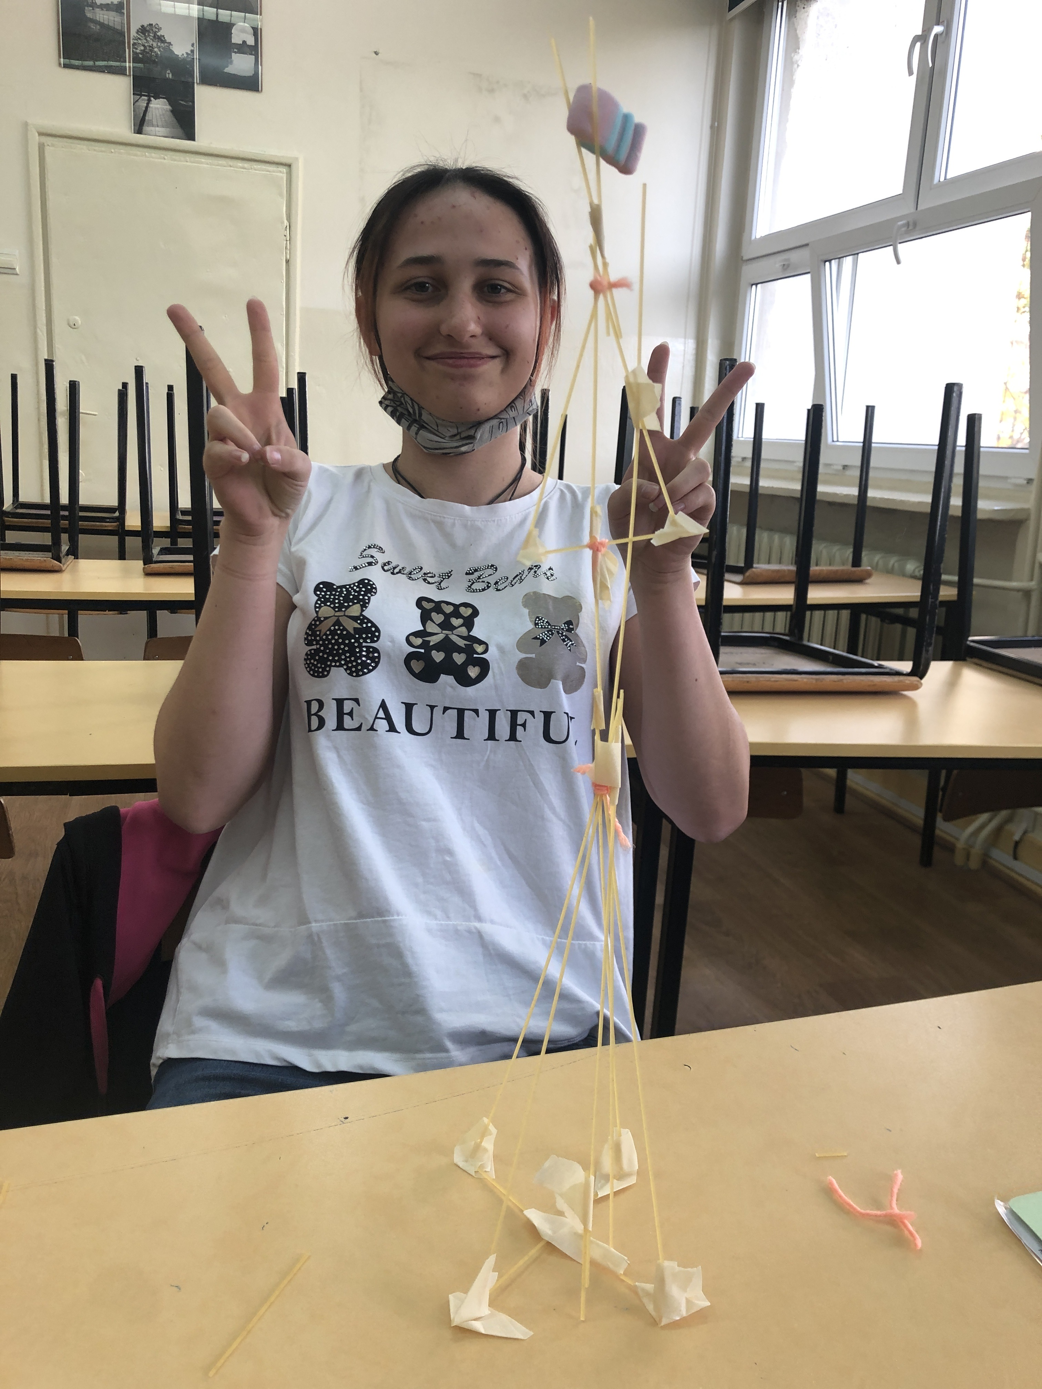
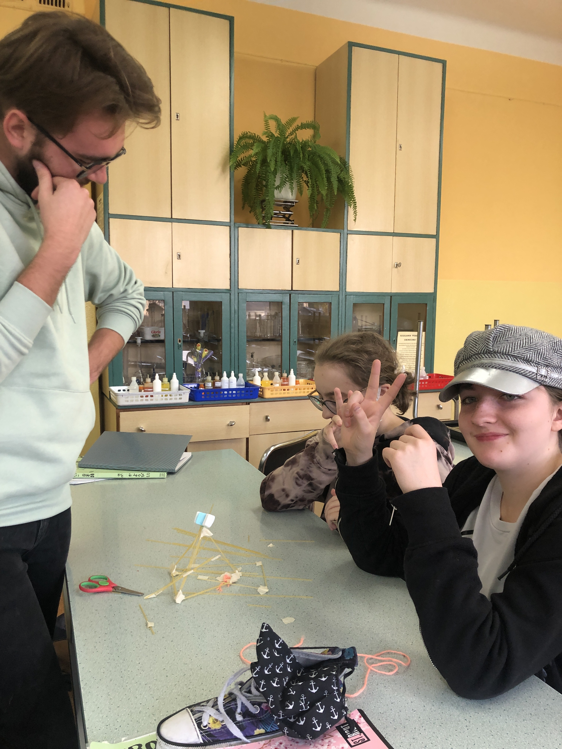
2021
Lodz high
3rd graders
Marshmallow
challenge
2021ウッジ第二高校
マシュマロチャレンジ

Slide 3
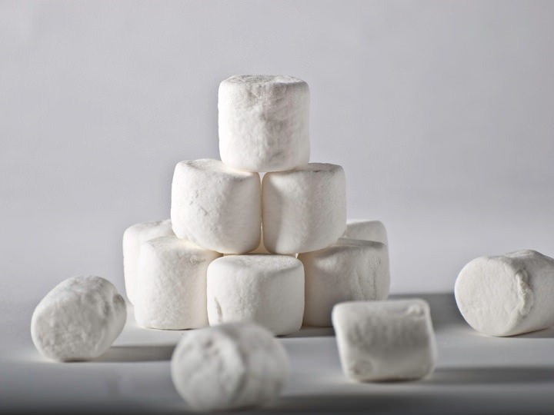
マシュマロチャレンジ

Slide 4
を つかって タワーを つくってください

Slide 5
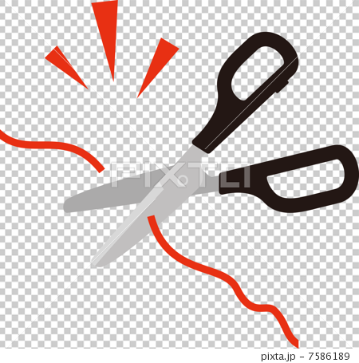
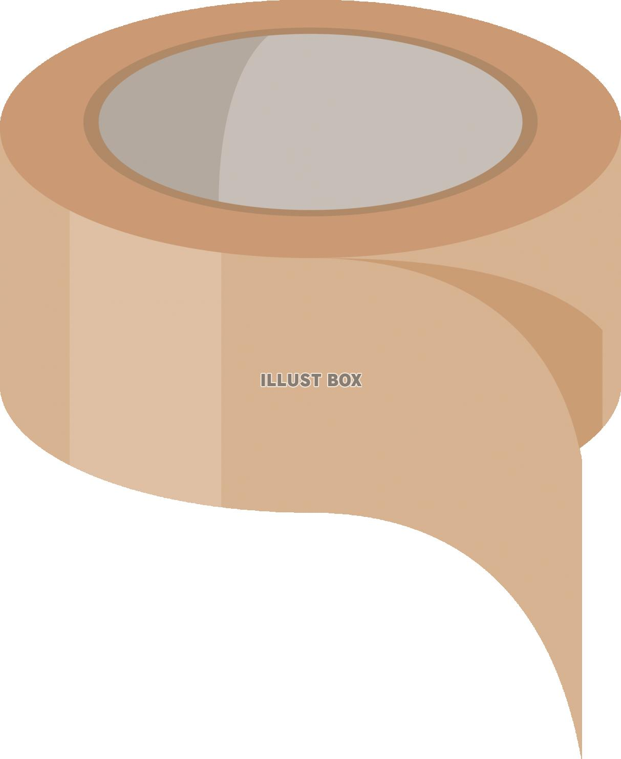
ルール１
You may cut
パスタを きって もいいです
ひもを きって もいいです
テープを きって もいいです

Slide 6
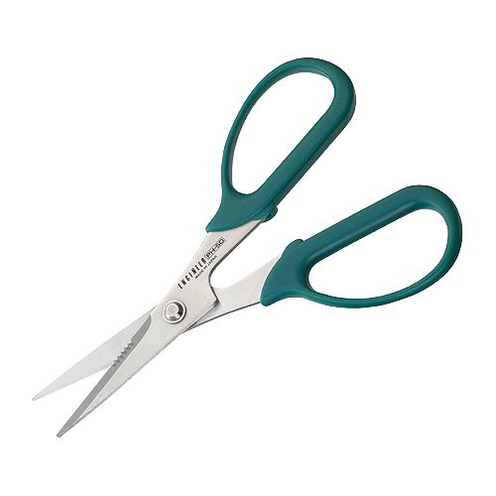
ルール２
You must not cut/ eat
マシュマロを きって はいけません
マシュマロを たべてはいけません

Slide 7
ルール３ Can I help you
てつだいましょうか
５かい いってください

Slide 8
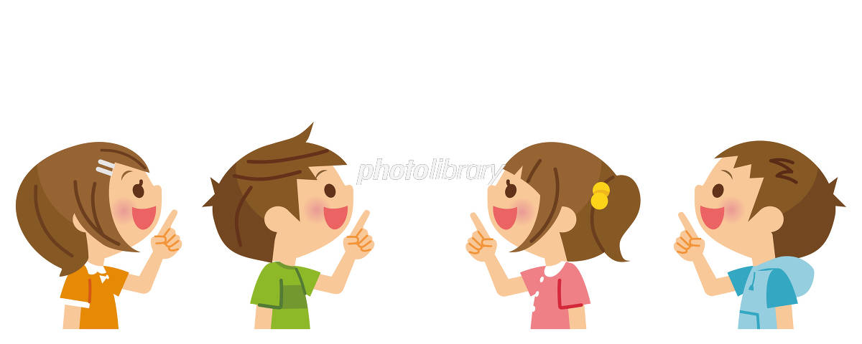
ルール４ ４にん グループに なってください １８min. ルール５ １８ふんで つくってください

Slide 9
きいて ならべてください

Slide 10
What did you learn through this challenge? かいてください。
チームメイトとたのしんでください。 アイディアをはなしてください。
しっぱいしてもいいです。 （あなたが）リーダーになってもいいです。。
また チャレンジしてください。 チャレンジをやめてはいけません。
しっぱいから まなんでください。

